Slide 1
2º
AULA 16
HORAS DO RELÓGIO
MATEMÁTICA
1º BIMESTRE
ENSINO FUNDAMENTAL: ANOS INICIAIS

Slide 2
MEDIDAS DE TEMPO: HORAS.
IDENTIFICAR A HORA COMO UNIDADE DE MEDIDA DE TEMPO;
UTILIZAR O RELÓGIO DIGITAL PARA MARCAR O TEMPO.
Notes:
(EF02MA19) Medir a duração de um intervalo de tempo por meio de relógio digital, e registrar o horário do início e do fim do intervalo.

Slide 3


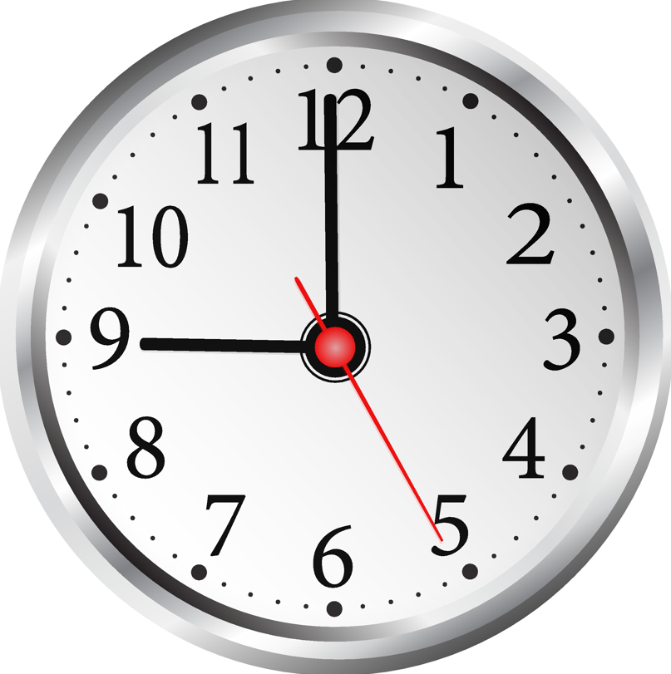
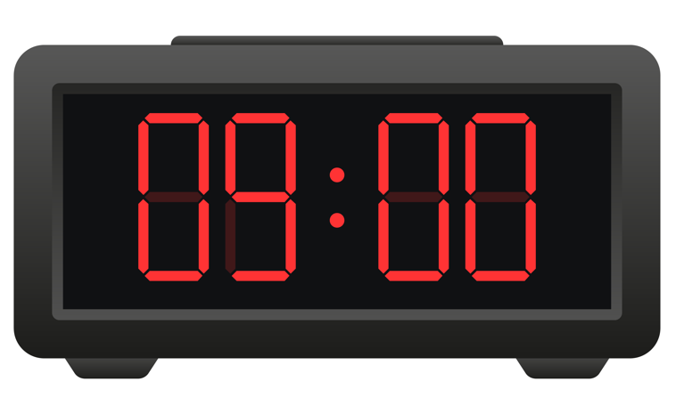
CONVERSE COM A TURMA
HÁBITOS DE DISCUSSÃO
A QUE HORAS COMEÇA A NOSSA AULA?
QUAL HORÁRIO CADA RELÓGIO ESTÁ MARCANDO?
Notes:
Caro professor,
Providencie com antecedência os dois relógios (um digital e um analógico). Faça uma demonstração dos dois tipos de relógio para a turma, e explore-os com eles.
Pergunte se conhecem os dois modelos de relógio, se eles têm relógios, se sabem como funcionam, para que servem e como lemos as horas em ambos. Explique a leitura das horas no relógio digital e o funcionamento do relógio de ponteiro. Informe que, nos relógios de ponteiros, os números aparecem de 1 a 12, e que, quando é uma hora exata, o ponteiro maior deve apontar para o número 12 e o menor para o número que corresponde à hora marcada. Apresente o slide e pergunte qual horário os dois relógios estão marcando (os dois marcam 9 horas).

Slide 4
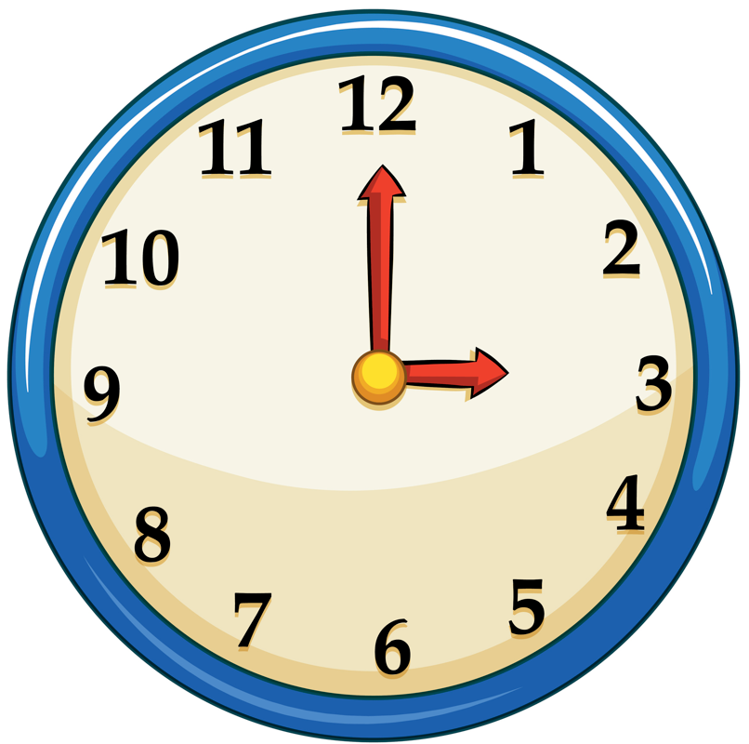
RELÓGIO DE PONTEIRO E RELÓGIO DIGITAL
VIVENCIANDO
VIREM E CONVERSEM
LUIZA DISSE QUE VAI AO DENTISTA NA SEXTA-FEIRA, ÀS 3 HORAS DA TARDE. VEJA ESSE HORÁRIO EM UM RELÓGIO DE PONTEIROS.
COMO ESSE MESMO HORÁRIO APARECE NO RELÓGIO DIGITAL? VIRE E CONVERSE COM UM COLEGA, E REGISTRE NO SEU CADERNO.
Notes:
Caro professor,
Pergunte para os estudantes qual ponteiro, no relógio analógico, marca as horas (o maior ou o menor?).
Antes de apresentar a imagem do relógio digital, peça para conversarem com o colega de trás sobre como podem escrever 3 horas em um relógio digital. Se achar necessário, volte ao slide anterior e retome com eles a escrita do relógio que marcava 9 horas.

Slide 5
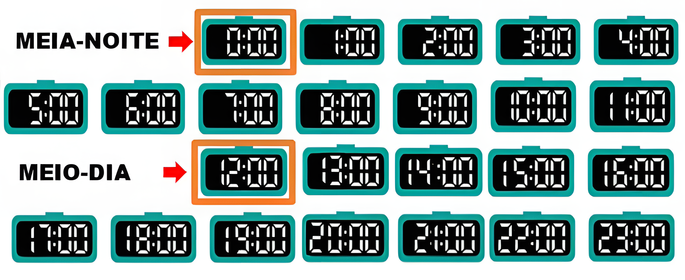
VOCÊ SABE VER AS HORAS NO RELÓGIO DIGITAL?
NÃO SE ESQUEÇA: O PONTEIRO GRANDE MARCA OS MINUTOS, E O PEQUENO MARCA AS HORAS.
Notes:
Caro professor,
Dê continuidade à aula com a turma em duplas. Inicie as atividades explicando que, nos relógios digitais, o meio-dia é mostrado como 12:00 horas, e a meia-noite como 00:00 horas. Em relação aos relógios analógicos, reforce que o ponteiro maior indica os minutos e o ponteiro menor indica as horas.

Slide 6

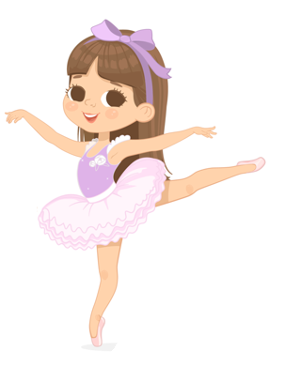
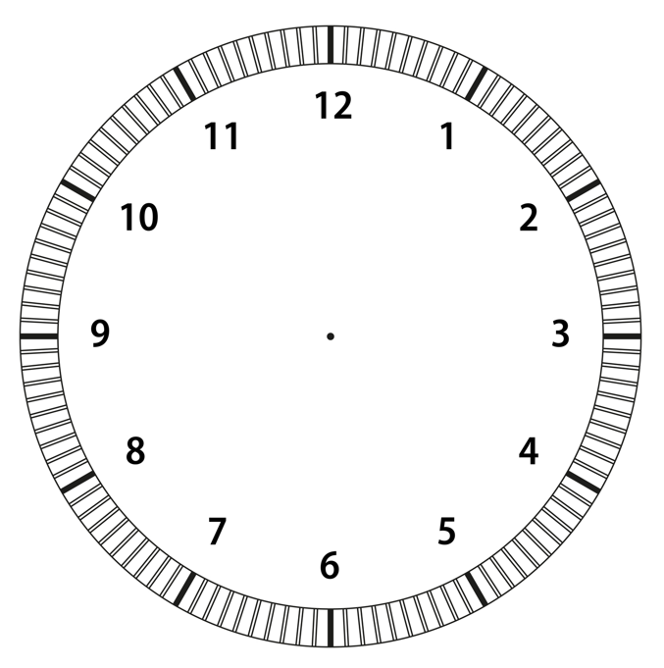
1. A BAILARINA ENSAIA MUITAS VEZES AO DIA. COLOQUE OS PONTEIROS NOS RELÓGIOS PARA INDICAR A HORA DE CADA ENSAIO DELA.
15:00
7:00
14:00
10:00
CONTINUA...
Notes:
Caro professor,
Peça para os estudantes desenharem os ponteiros dos relógios. Lembre-os de que o ponteiro grande marca os minutos, e o pequeno marca as horas. Acompanhe-os e veja o que discutem nas duplas.
https://www.gettyimages.com.br/detail/ilustra%C3%A7%C3%A3o/clock-face-ilustra%C3%A7%C3%A3o-royalty-free/1419835698?phrase=REL%C3%93GIOS+ANAL%C3%93GICOS++SEM+PONTEIRO&adppopup=true
https://www.gettyimages.com.br/detail/ilustra%C3%A7%C3%A3o/group-of-three-ballerinas-an-african-american-ilustra%C3%A7%C3%A3o-royalty-free/1928219508?phrase=bailarina+ballet&adppopup=true

Slide 7

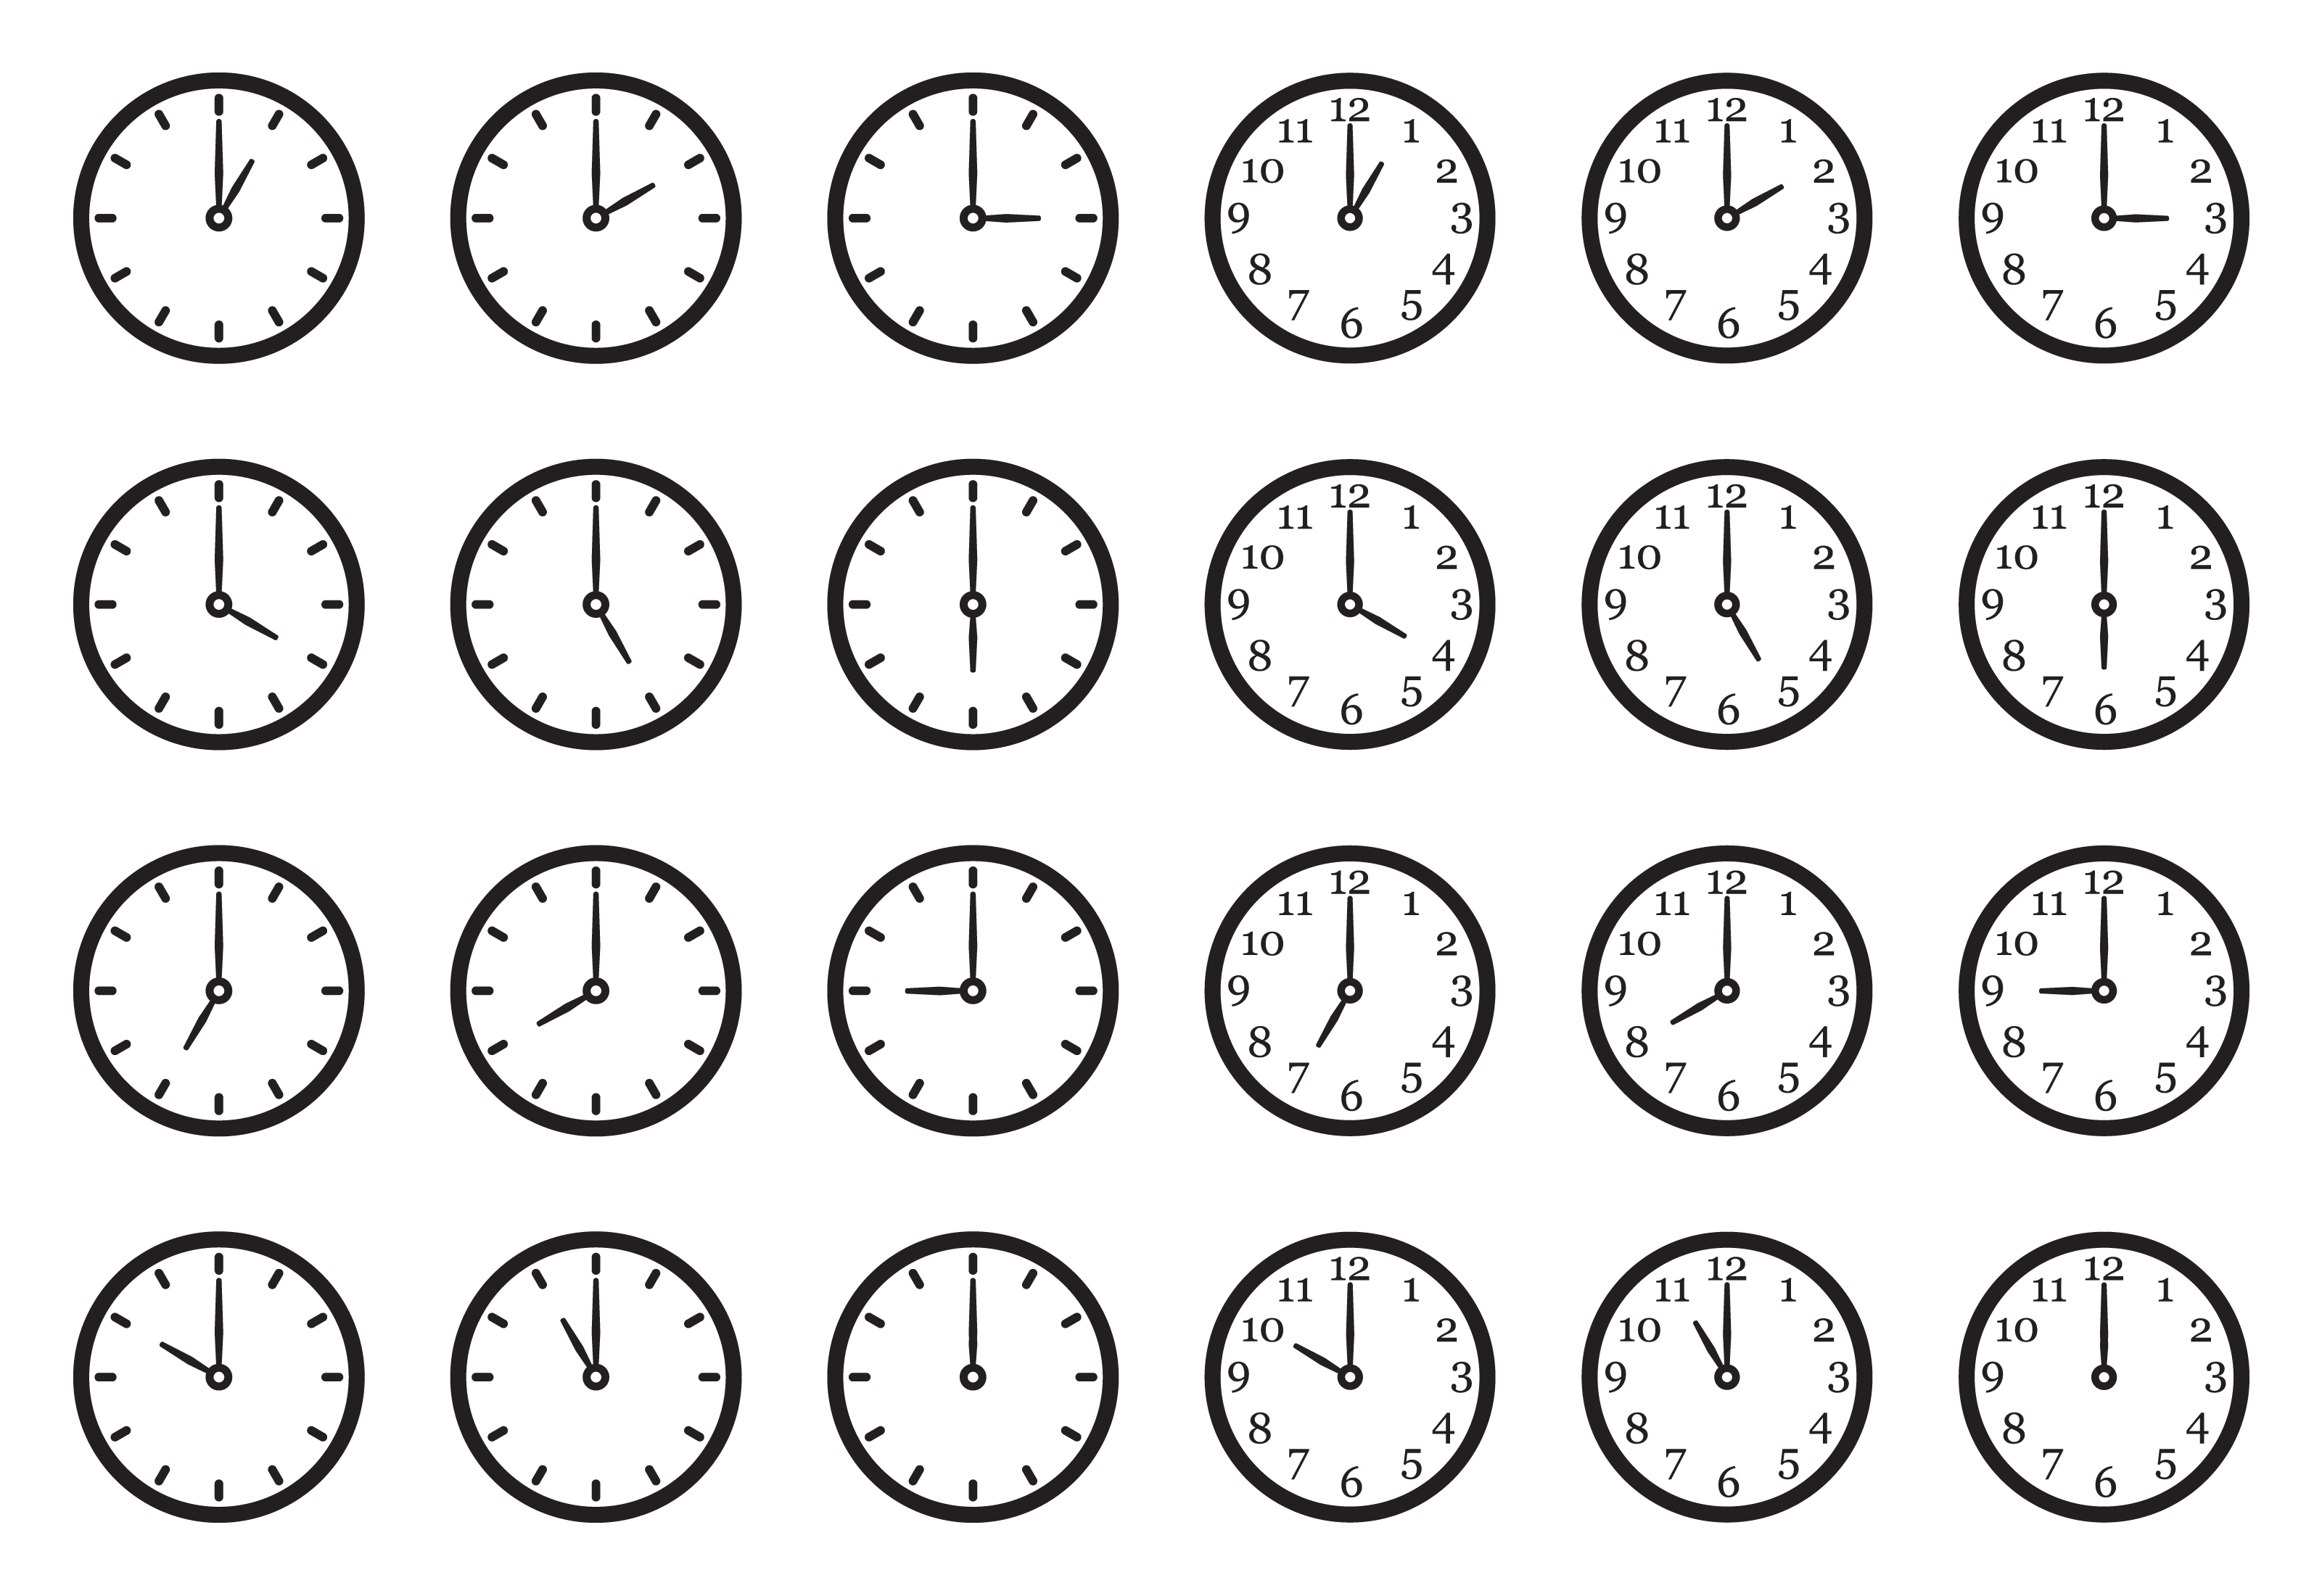
1. A BAILARINA ENSAIA MUITAS VEZES AO DIA. COLOQUE OS PONTEIROS NOS RELÓGIOS PARA INDICAR A HORA DE CADA ENSAIO DELA.
CORREÇÃO
15:00
7:00
14:00
10:00
CONTINUA...
Notes:
https://www.gettyimages.com.br/detail/ilustra%C3%A7%C3%A3o/group-of-three-ballerinas-an-african-american-ilustra%C3%A7%C3%A3o-royalty-free/1928219508?phrase=bailarina+ballet&adppopup=true
https://www.gettyimages.com.br/detail/ilustra%C3%A7%C3%A3o/analog-clock-icons-black-flat-design-vector-ilustra%C3%A7%C3%A3o-royalty-free/1126612598?phrase=REL%C3%93GIOS+ANAL%C3%93GICOS&adppopup=true

Slide 8
2. PARA CONSEGUIR FAZER TODAS AS ATIVIDADES, ELA SAI DE CASA ÀS 6 HORAS DA MANHÃ. DESENHE OS PONTEIROS, MARCANDO OS HORÁRIOS DA BAILARINA.
1 HORA ANTES (ACORDA) | 6 HORAS (SAI DE CASA) | 1 HORA DEPOIS (CHEGA À ESCOLA)
CONTINUA...

Slide 9
2. PARA CONSEGUIR FAZER TODAS AS ATIVIDADES, ELA SAI DE CASA ÀS 6 HORAS DA MANHÃ. DESENHE OS PONTEIROS, MARCANDO OS HORÁRIOS DA BAILARINA.
CORREÇÃO
1 HORA ANTES (ACORDA) | 6 HORAS (SAI DE CASA) | 1 HORA DEPOIS (CHEGA À ESCOLA)
CONTINUA...
Notes:
https://www.gettyimages.com.br/detail/ilustra%C3%A7%C3%A3o/analog-clock-icons-black-flat-design-vector-ilustra%C3%A7%C3%A3o-royalty-free/1126612598?phrase=REL%C3%93GIOS+ANAL%C3%93GICOS&adppopup=true

Slide 10
3. JÁ REGISTRAMOS OS HORÁRIOS DA BAILARINA. AGORA, VAMOS REGISTRAR JUNTOS OS NOSSOS HORÁRIOS.
A. REGISTRE NO 1º RELÓGIO A HORA EM QUE A NOSSA
AULA SE INICIA, E, NO 2º RELÓGIO, A HORA EM QUE A AULA TERMINA.
 | QUANTAS HORAS VOCÊ PERMANECE NA ESCOLA? ____________________________ A QUE HORAS A AULA SE INICIA? _______ A QUE HORAS A AULA TERMINA? _______
INÍCIO
TÉRMINO
:
:
CONTINUA...
Notes:
Caro professor,
Faça esta atividade coletivamente, considerando os saberes da turma. Como a rotina escolar fraciona as horas, esta atividade tem como propósito apenas verificar o conhecimento prévio dos estudantes sobre as partes de uma hora, visto que as habilidades trabalhadas nesta aula são a leitura e o registro de horas, sem considerar os minutos.
Ao ler a atividade com eles, ouça e registre na lousa as ideias que serão apresentadas pela turma, sem se aprofundar nos minutos. Peça para eles registrarem as respostas.

Slide 11
3. JÁ REGISTRAMOS OS HORÁRIOS DA BAILARINA. AGORA, VAMOS REGISTRAR JUNTOS OS NOSSOS HORÁRIOS.
CORREÇÃO
A. REGISTRE NO 1º RELÓGIO A HORA EM QUE A NOSSA
AULA SE INICIA, E, NO 2º RELÓGIO, A HORA EM QUE A AULA TERMINA.
 | QUANTAS HORAS VOCÊ PERMANECE NA ESCOLA? ____________________________ A QUE HORAS A AULA SE INICIA? _______ A QUE HORAS A AULA TERMINA? _______
INÍCIO
TÉRMINO
:
:
RESPOSTA PESSOAL.
CONTINUA...

Slide 12
B. REGISTRE NO 1º RELÓGIO A HORA EM QUE O RECREIO DA NOSSA TURMA SE INICIA, E NO 2º RELÓGIO, A HORA EM QUE ELE SE ENCERRA.
 | QUANTOS MINUTOS DURA O RECREIO? _____________________________________ A QUE HORAS O RECREIO SE INICIA?____ A QUE HORAS O RECREIO TERMINA? ____
INÍCIO
TÉRMINO
:
:
CONTINUA...
Notes:
Caro professor,
Realize esta atividade coletivamente.

Slide 13
CORREÇÃO
B. REGISTRE NO 1º RELÓGIO A HORA EM QUE O RECREIO DA NOSSA TURMA SE INICIA, E NO 2º RELÓGIO, A HORA EM QUE ELE SE ENCERRA.
 | QUANTOS MINUTOS DURA O RECREIO? _____________________________________ A QUE HORAS O RECREIO SE INICIA?____ A QUE HORAS O RECREIO TERMINA? ____
INÍCIO
TÉRMINO
:
:
RESPOSTA PESSOAL.
CONTINUA...

Slide 14
4. OBSERVE AS HORAS QUE APARECEM NOS RELÓGIOS DE PONTEIRO E ANOTE-AS NO RELÓGIO DIGITAL.
A. A BAILARINA SAI PARA O ENSAIO ÀS
:
RETORNA ÀS
:
B. A BAILARINA ALMOÇA AO MEIO-DIA.
:
CONTINUA...
Notes:
Caro professor,
Peça para os estudantes responderem os dois itens. Eles deverão escrever as horas (por exemplo: 8 horas), e anotá-las no relógio digital (8:00).
Discuta com os estudantes o período do dia que a bailarina tem aula de balé. Ela sai para o ensaio de manhã. Se fosse à noite, sairia às 20:00, e retornaria às 22 horas. No caso do item (B), diga para eles que, no relógio de ponteiros, os dois ponteiros ficam juntos marcando meio-dia, e que se fosse algo relacionado à noite, falaríamos meia-noite. Alguns relógios digitais podem registrar as horas a partir do meio-dia com 13:00, 14:00 e assim por diante, ou apresentar como 1:00, 2:00 com a inscrição de AM/PM.
https://www.gettyimages.com.br/detail/ilustra%C3%A7%C3%A3o/analog-clock-icons-black-flat-design-vector-ilustra%C3%A7%C3%A3o-royalty-free/1126612598?phrase=REL%C3%93GIOS+ANAL%C3%93GICOS&adppopup=true

Slide 15
4. OBSERVE AS HORAS QUE APARECEM NOS RELÓGIOS DE PONTEIRO E ANOTE-AS NO RELÓGIO DIGITAL.
CORREÇÃO
A. A BAILARINA SAI PARA O ENSAIO ÀS
8:00
RETORNA ÀS
10:00
B. A BAILARINA ALMOÇA AO MEIO-DIA.
12:00
CONTINUA...
Notes:
https://www.gettyimages.com.br/detail/ilustra%C3%A7%C3%A3o/analog-clock-icons-black-flat-design-vector-ilustra%C3%A7%C3%A3o-royalty-free/1126612598?phrase=REL%C3%93GIOS+ANAL%C3%93GICOS&adppopup=true

Slide 16
5. REGISTRE AS HORAS NOS RELÓGIOS DIGITAIS.
:
:
Notes:
Caro professor,
Os estudantes deverão escrever as horas nos relógios digitais. Chame a atenção para as duas possibilidades de registros.
https://www.gettyimages.com.br/detail/ilustra%C3%A7%C3%A3o/analog-clock-icons-black-flat-design-vector-ilustra%C3%A7%C3%A3o-royalty-free/1126612598?phrase=REL%C3%93GIOS+ANAL%C3%93GICOS&adppopup=true

Slide 17
5. REGISTRE AS HORAS NOS RELÓGIOS DIGITAIS.
CORREÇÃO
3:00
9:00
15:00
21:00
Notes:
https://www.gettyimages.com.br/detail/ilustra%C3%A7%C3%A3o/analog-clock-icons-black-flat-design-vector-ilustra%C3%A7%C3%A3o-royalty-free/1126612598?phrase=REL%C3%93GIOS+ANAL%C3%93GICOS&adppopup=true

Slide 18
IDENTIFICAMOS A HORA COMO UNIDADE DE MEDIDA DE TEMPO;
UTILIZAMOS O RELÓGIO DIGITAL PARA MARCAR O TEMPO.

Slide 19
LEMOV, D. Aula nota 10 3.0: 63 técnicas para melhorar a gestão da sala de aula. Porto Alegre: Penso, 2023.
OLIVEIRA, J. E.; DUARTE, J. R. (org.). Caderno 1 – Matemática, 2º ano – Caderno de Atividades. Sobral: Lyceum – Consultoria Educacional Ltda., 2021.
SÃO PAULO (Estado). Secretaria da Educação. Currículo Paulista, 2019.

Slide 20
Lista de imagens e vídeos
Imagem de capa: SEDUC
Slide 3 – Getty Images. Disponível em: https://www.gettyimages.com.br/detail/ilustra%C3%A7%C3%A3o/realistic-wall-silver-clock-on-a-white-ilustra%C3%A7%C3%A3o-royalty-free/1256481036?phrase=REL%C3%93GIOS+ANAL%C3%93GICOS++PONTEIRO++&adppopup=true.
Getty Images. Disponível em: https://www.gettyimages.com.br/detail/ilustra%C3%A7%C3%A3o/digital-led-alarm-clock-display-showing-ilustra%C3%A7%C3%A3o-royalty-free/1787689073?phrase=HORAS&adppopup=true.
Slide 4 – Getty Images. Disponível em: https://www.gettyimages.com.br/detail/ilustra%C3%A7%C3%A3o/rounc-clock-red-needles-ilustra%C3%A7%C3%A3o-royalty-free/490014972?phrase=REL%C3%93GIOS+ANAL%C3%93GICOS++COM+PONTEIRO++&adppopup=true.
Getty Images. Disponível em: https://www.gettyimages.com.br/detail/ilustra%C3%A7%C3%A3o/fashionable-green-digital-alarm-clock-ilustra%C3%A7%C3%A3o-royalty-free/1856498524?phrase=HORAS+REL%C3%93GIOS+DIGITAL&adppopup=true.
:

Slide 21
Lista de imagens e vídeos
Slide 5 – Getty Images. Disponível em: https://www.gettyimages.com.br/detail/ilustra%C3%A7%C3%A3o/realistic-wall-silver-clock-on-a-white-ilustra%C3%A7%C3%A3o-royalty-free/1256481036?phrase=REL%C3%93GIOS+ANAL%C3%93GICOS++PONTEIRO++&adppopup=true.
Getty Images. Disponível em: https://www.gettyimages.com.br/detail/ilustra%C3%A7%C3%A3o/fashionable-green-digital-alarm-clock-ilustra%C3%A7%C3%A3o-royalty-free/1856498524?phrase=HORAS+REL%C3%93GIOS+DIGITAL&adppopup=true.
Slide 6 – Getty Images. Disponível em: https://www.gettyimages.com.br/detail/ilustra%C3%A7%C3%A3o/clock-face-ilustra%C3%A7%C3%A3o-royalty-free/1419835698?phrase=REL%C3%93GIOS+ANAL%C3%93GICOS++SEM+PONTEIRO&adppopup=true.

Slide 22
Lista de imagens e vídeos
Slides 6 e 7 – Getty Images. Disponível em: https://www.gettyimages.com.br/detail/ilustra%C3%A7%C3%A3o/group-of-three-ballerinas-an-african-american-ilustra%C3%A7%C3%A3o-royalty-free/1928219508?phrase=bailarina+ballet&adppopup=true.
Slide 7 – Getty Images. Disponível em: https://www.gettyimages.com.br/detail/ilustra%C3%A7%C3%A3o/analog-clock-icons-black-flat-design-vector-ilustra%C3%A7%C3%A3o-royalty-free/1126612598?phrase=REL%C3%93GIOS+ANAL%C3%93GICOS&adppopup=true.
Slides 9 e 14 a 16 – Getty Images. Disponível em: https://www.gettyimages.com.br/detail/ilustra%C3%A7%C3%A3o/analog-clock-icons-black-flat-design-vector-ilustra%C3%A7%C3%A3o-royalty-free/1126612598?phrase=REL%C3%93GIOS+ANAL%C3%93GICOS&adppopup=true.

